Slide 1
Использование робота Bee-Bot в работе с детьми, имеющими отклонения в поведении.
Музыкотерапия.

Slide 2
Происходящие в современном обществе изменения способствуют появлению множества проблем, связанных с воспитанием детей. К сожалению, с каждым годом растет число дошкольников, агрессивные и конфликтные поступки которых вызывают в лучшем случае удивление. Неприемлемые асоциальные действия, отсутствие интереса к обучению, неумение общаться в детском коллективе – все это признаки «трудного» ребенка с девиантным поведением.

Slide 3
Если говорить о маленьких детях, тех, кто еще не учится в школе, то лучшее средство обучения для них является игра. Именно она способна превратить этот рутинный и не всегда лёгкий процесс обучения детей в динамичное, увлекательное действо.
Для того, что бы игра состоялась необходимо продумать игровое оборудование. Игрушке принадлежит важная роль в развитии дошкольника. От того, какие игры и игрушки окружают ребенка, во многом зависит его интеллектуальное и личностное формирование, развитие способностей, воображения и творчества, эмоциональной сферы, нравственных ценностей, смыслов и установок.

Slide 4
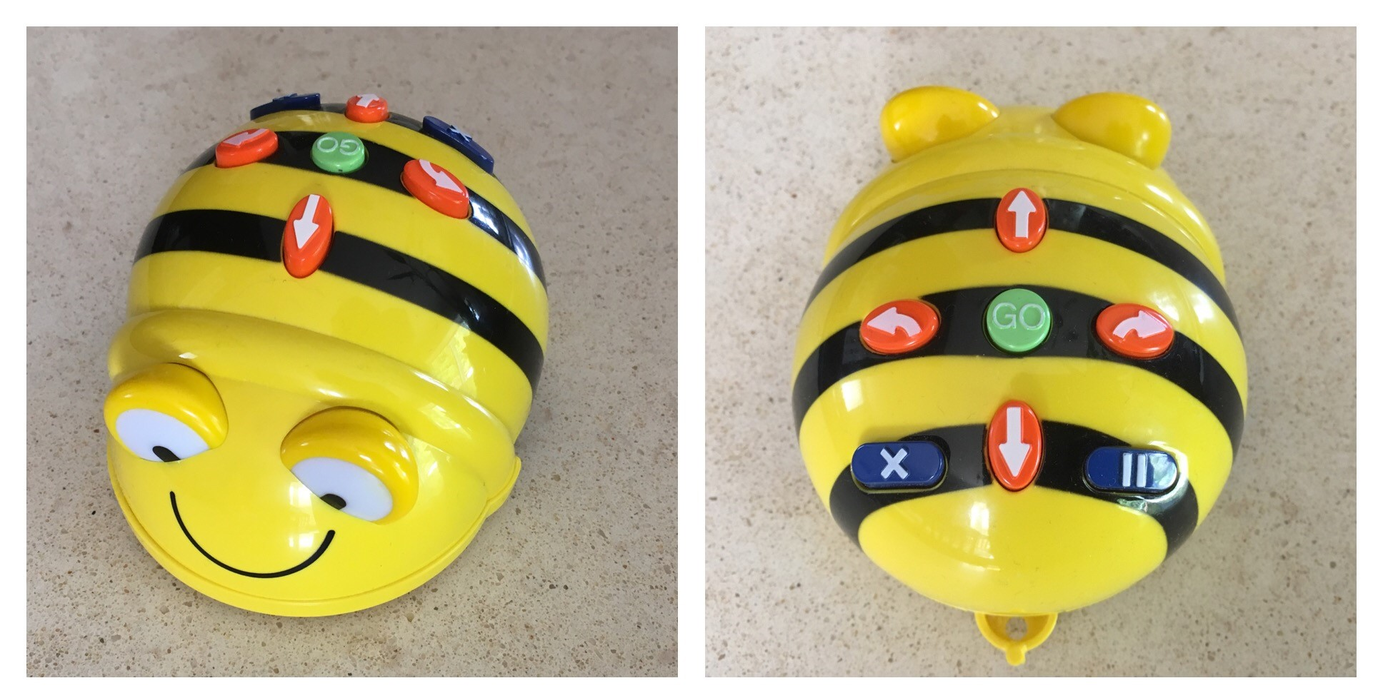
Вее- Воt это разработка, основанная на передовых цифровых и проекционных технологиях, позволяет использовать напольное покрытие, как игровую поверхность.

Slide 5
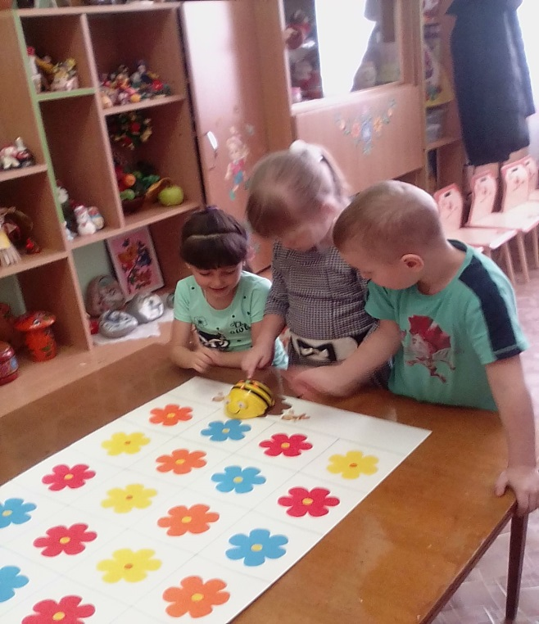
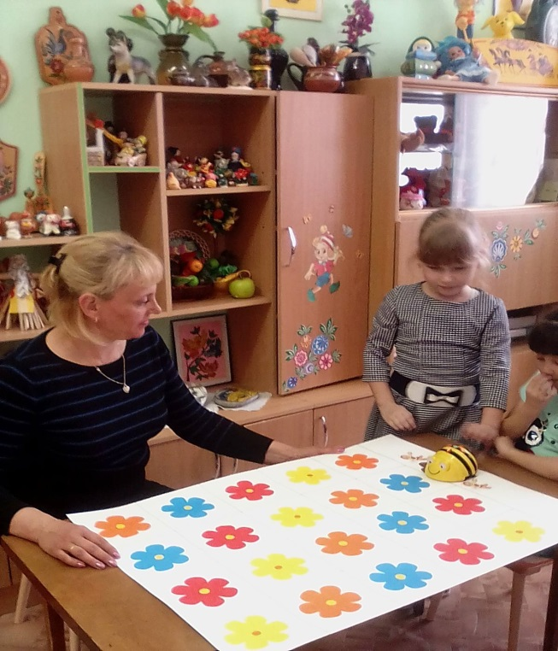
Такое оборудование помогает детям раскрепоститься, эмоционально разгрузиться. Создавая программы для робота «Bee-Bot», выполняя игровые задания, ребенок учится ориентироваться в окружающем его пространстве, тем самым развивается пространственная ориентация дошкольника.

Slide 6
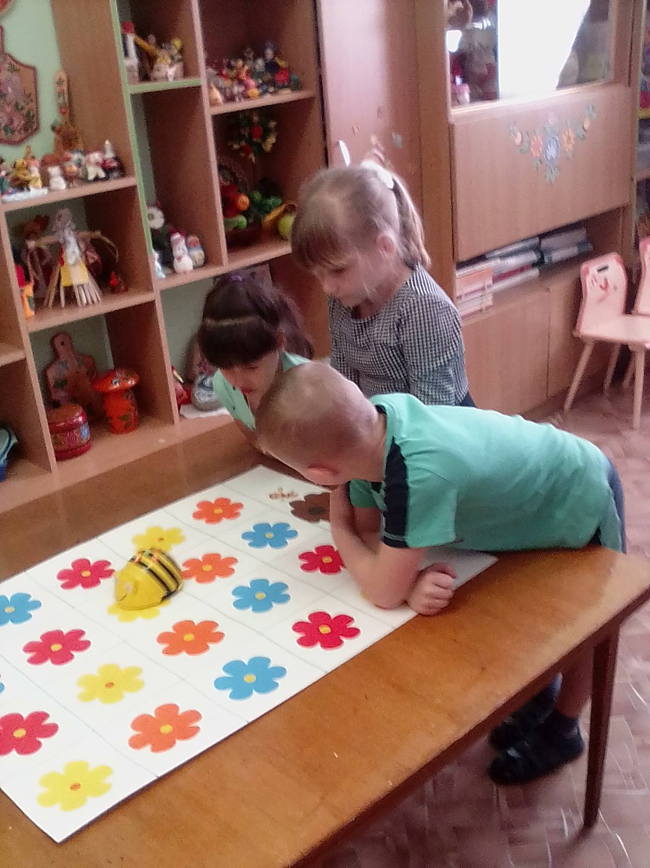
Овладев логическими операциями, ребенок станет более внимательным, научится мыслить ясно и четко, сумеет в нужный момент сконцентрироваться на сути проблемы, убедить других в своей правоте.

Slide 7
Использование робота Bee-Bot на интегрированных занятиях.
Цель:
-создание условия для развития познавательных и творческих способностей детей с использованием высокотехнологических игрушек.
формирование эмоциональной сферы дошкольников, увеличение познаний об эмоциональных чувствах, способности положительного миропонимания, эмпатии, толерантности.
Задачи:
- развитие логического мышления.
развитие мелкой моторики.
развитие умения работать в команде.
развитие коммуникативных навыков.
развитие умения составлять алгоритмы, умение ставить цель и выбирать маршрут движения.
развитие пространственной ориентации.

Slide 8
Методы:
Сказкотерапия.
Музыкотерапия.
Робототехника.
Ожидаемые результаты:
Формирование эмпатических, позитивных взаимоотношений в малых группах.
Развитие «Я-образа».
Социально-психологическое изменения действия на подрастающую личность.
Овладение морально-нравственным общепризнанным меркам поведения.
Преимущества робота Bee-bot.
Может использоваться как в групповой, так и в индивидуальной работе.

Slide 9
Спасибо за внимание!

